Slide 1



NOM-019-STPS-2011, Constitución, integración, organización y funcionamiento de las
comisiones de seguridad e higiene.

Slide 2

Comisión de Seguridad e Higiene
Objetivo
Establecer los requerimientos para la constitución, Integración, organización y funcionamiento de la comisión de seguridad e higiene en el centros de trabajo.

Slide 3
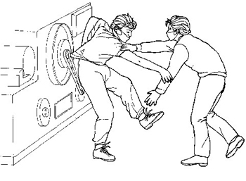
Definiciones
Accidente de trabajo: Toda lesión orgánica o perturbación funcional, inmediata o posterior, o la muerte, producida repentinamente en ejercicio o con motivo del trabajo, cualesquiera que sean el lugar y el tiempo en que se preste.

Slide 4
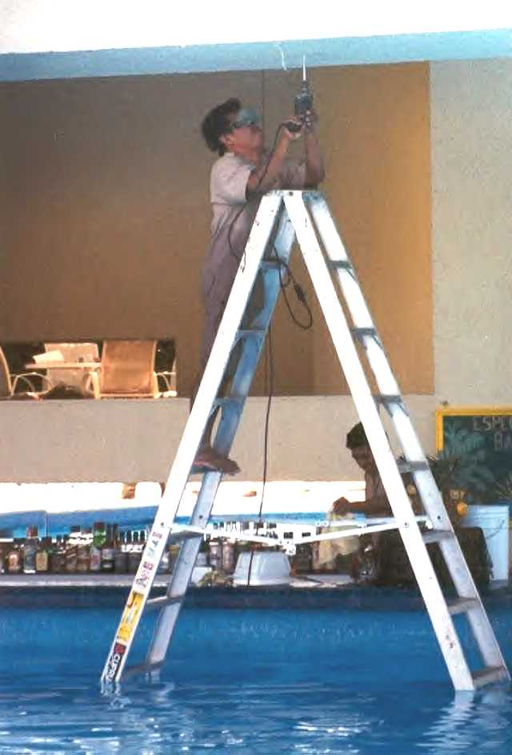
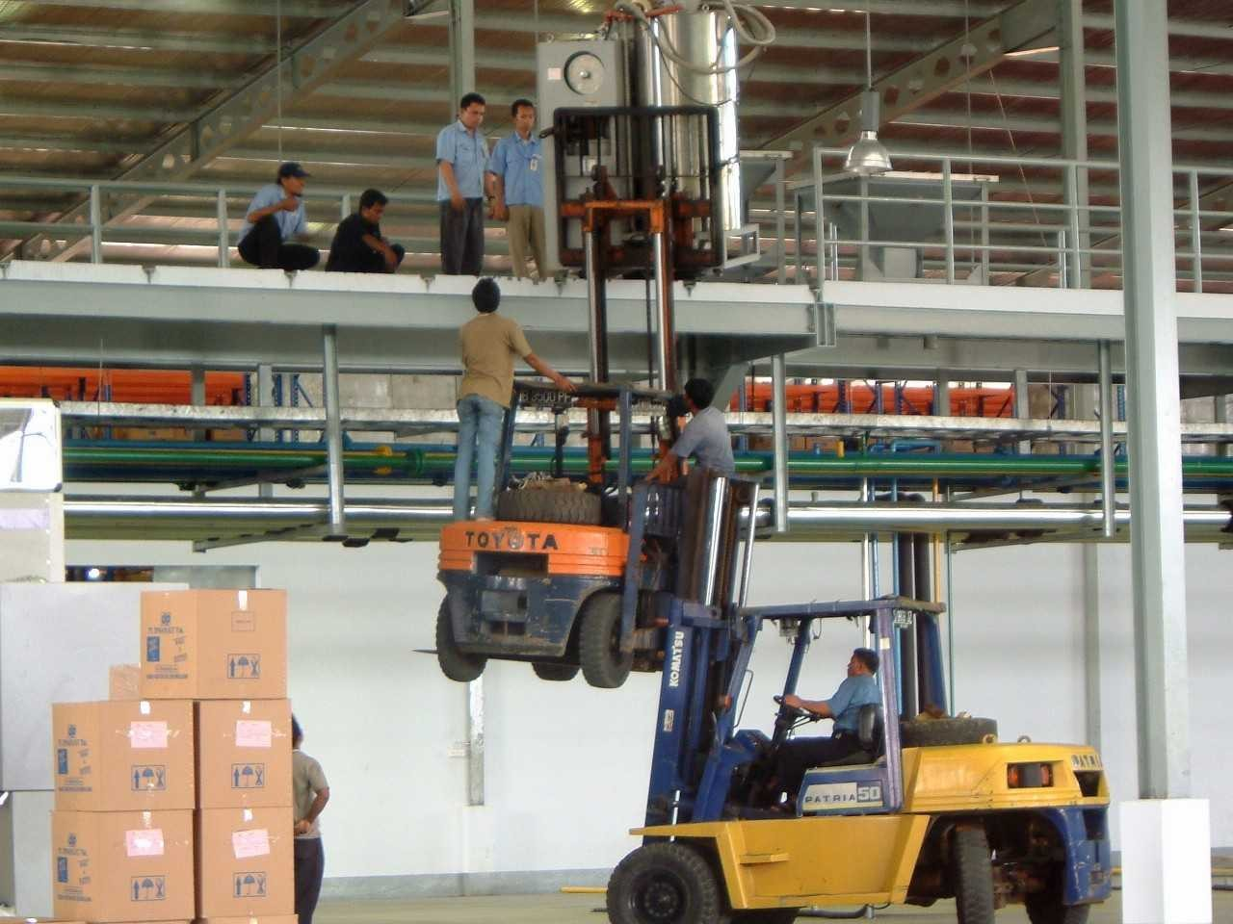
Definiciones
Enfermedad de trabajo: Todo estado patológico derivado de la acción continuada de una causa que tenga su origen o motivo en el trabajo o en el medio en que el trabajador se vea obligado a prestar sus servicios.
Actos inseguros: Las acciones realizadas por el trabajador que implican una omisión o violación a un método de trabajo o medida determinad os como seguros.

Slide 5
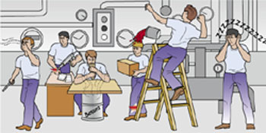
Definiciones
Condiciones inseguras: Aquéllas que derivan de la inobservancia o desatención de las medidas establecidas como seguras, y que pueden conllevar la ocurrencia de un incidente, accidente, enfermedad de trabajo o daño material al centro de trabajo.

Slide 6

Definiciones
Agente: El elemento físico, químico o biológico que por ausencia o presencia en el ambiente laboral, pueda afectar la vida, salud o integridad física de los trabajadores.
Incidente: Los acontecimientos que pueden o no ocasionar daños a las instalaciones, maquinaria, equipo, herramientas y/o materiales utilizados, e interferir en los procesos o actividades, y que en circunstancias diferentes podrían haber derivado en lesiones a los trabajadores, por lo que requieren ser investigados para considerar la adopción de las medidas preventivas pertinentes

Slide 7
Definiciones
Condiciones peligrosas: Aquellas características inherentes a las instalaciones, procesos, maquinaria, equipo, herramientas y materiales, que pueden provocar un incidente, accidente, enfermedad de trabajo o daño material al centro de trabajo.
Riesgos de trabajo: Los accidentes y enfermedades a que están expuestos los trabajadores en ejercicio o con motivo de su trabajo.

Slide 8
¿Qué es la Comisión de Seguridad e Higiene?
Es un organismo bipartito conformado por igual número de representantes de los trabajadores y del patrón, que tiene por objeto investigar las causas de los accidentes y enfermedades, proponer medidas para prevenirlos y vigilar que se cumplan.

Slide 9
Obligaciones del patrón
1
Constituir e integrar al menos una comisión en el centro de trabajo,
Solicitar al sindicato o a los trabajadores, si no hubiera sindicato, la designación de sus representantes para participa r en la comisión
Designar a sus representantes para participar en la comisión que se integre en el centro de trabajo
Contar con el acta de constitución de la comisión del centro de trabajo, y de sus actualizaciones, cuando se modifique su integración
Contar con el programa anual de los recorridos de verificación de la comisión
Contar con las actas de los recorridos de verificación realizados por la comisión
Facilitar a los trabajadores el desempeño de sus funciones como integrantes de la comisión
Proporcionar a la comisión el diagnóstico sobre seguridad y salud en el trabajo
2
3
4
5
6
7
8

Slide 10
9
Apoyar la investigación de los accidentes y enfermedades de trabajo que lleve a cabo la comisión
Brindar facilidades a los integrantes de la comisión para que utilicen los apoyos informáticos desarrollados por la Secretaría
10
Atender y dar seguimiento a las medidas propuestas por la comisión para prevenir los riesgos de trabajo, de acuerdo con los resultados de las actas de los recorridos de verificación
11
Difundir entre los trabajadores del centro de trabajo: la integración de la comisión, los resultados de las investigaciones, con las causas y consecuencias, sobre los accidentes y enfermedades de trabajo.
12
Proporcionar a los integrantes de la comisión, al menos una vez por año, capacitación para la adecuada realización de sus funciones
13
Exhibir a la autoridad del trabajo los documentos que la presente Norma le obligue a elaborar y poseer, cuando aquélla así lo requiera.
14

Slide 11
Obligaciones de los trabajadores
1
Designar a sus representantes para participar en la comisión, con base en las funciones por desempeñar.
Participar como miembros de la comisión
Participar como coordinador, secretario o vocal de la comisión
Proponer a la comisión medidas para prevenir accidentes y enfermedades de trabajo en el área o puesto donde desempeñan sus actividades cotidianas.
Proporcionar a la comisión la información que se encuentre a su alcance para la investigación de las causas de accidentes y enfermedades de trabajo
Recibir la capacitación o adiestramiento que en materia de seguridad y salud en el trabajo les proporcione el patrón
Atender las medidas preventivas de seguridad y salud en el trabajo que señale el patrón y/o la comisión
2
3
4
5
6
7

Slide 12
Constitución e integración de las comisiones
Cada comisión deberá estar integrada por:
Un trabajador y el patrón o su representante, cuando el centro de trabajo cuente con menos de 15 trabajadores, o
Un coordinador, un secretario y los vocales que acuerden el patrón o sus representantes, y el sindicato o el representante de los trabajadores, en el caso de que no exista la figura sindical, cuando el centro de trabajo cuente con 15 trabajadores o más.

Slide 13
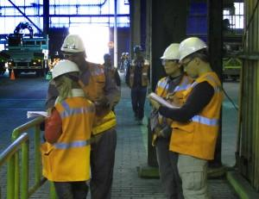
Coordinador de la Comisión de Seguridad e Higiene
Presidir las reuniones de trabajo de la comisión;
Dirigir y coordinar el funcionamiento de la comisión;
Promover la participación de los integrantes de la comisión y constatar que cada uno de ellos cumpla con las tareas asignadas;
Elaborar al término de cada recorrido de verificación, conjuntamente con el secretario de la comisión, el acta correspondiente;

Slide 14
Coordinador de la Comisión de Seguridad e Higiene
Dar seguimiento a la instauración de las medidas propuestas por la comisión relacionadas con la prevención de riesgos de trabajo;
Asesorar a los vocales de la comisión y al personal del centro de trabajo, en la identificación de agentes, condiciones peligrosas o inseguras y actos inseguros en el medio ambiente laboral;
Participar en las inspecciones sobre las condiciones generales de seguridad e higiene que practique la autoridad laboral en el centro de trabajo.

Slide 15


Secretario de la comisión de seguridad e higiene
Convocar a los integrantes de la comisión a las reuniones de trabajo de ésta;
Organizar y apoyar de común acuerdo con el coordinador, el desarrollo de las reuniones de trabajo de la comisión;
Convocar a los integrantes de la comisión para realizar los recorridos de verificación programados;
Apoyar la realización de investigaciones sobre las causas de los accidentes y enfermedades de trabajo;

Slide 16
Secretario de la comisión de seguridad e higiene
Elaborar al término de cada recorrido de verificación, conjuntamente con el coordinador de la comisión, el acta correspondiente;
Recabar las firmas de los integrantes de la comisión en las actas de los recorridos de verificación;
Participar en las inspecciones sobre las condiciones generales de seguridad e higiene que practique la autoridad laboral en el centro de trabajo,

Slide 17
Secretario de la comisión de seguridad e higiene
Difundir el nombre, puesto y turno de los integrantes de la Comisión, utilizando los medios mas convenientes.
Conservar en un archivo especifico copias de todos los documentos que se generen por las actividades relacionadas con la Comisión

Slide 18


Vocales en las comisiones de seguridad e higiene
Participar en las reuniones de trabajo de la comisión;
Participar en los recorridos de verificación;
Detectar y recabar información sobre los agentes, condiciones peligrosas o inseguras y actos inseguros identificados en sus áreas de trabajo;

Slide 19
Vocales en las comisiones de seguridad e higiene
Colaborar en la realización de investigaciones sobre las causas de los accidentes y enfermedades de trabajo;
Participar en el seguimiento a la instauración de las medidas propuestas por la comisión relacionadas con la prevención de riesgos de trabajo;
Participar en las inspecciones sobre las condiciones generales de seguridad e higiene que practique la autoridad laboral en el centro de trabajo, en su caso.

Slide 20
¿En que tiempo deberá integrarse el programa anual de recorridos de verificación?
Deberá integrase dentro de los treinta días naturales siguientes a la constitución de la comisión. Posteriormente, se deberá conformar el programa dentro de los primeros treinta días naturales de cada año.

Slide 21
¿En que tiempo deberá integrarse el programa anual de recorridos de verificación?
Deberá integrase dentro de los treinta días naturales siguientes a la constitución de la comisión. Posteriormente, se deberá conformar el programa dentro de los primeros treinta días naturales de cada año.

Slide 22
¿Cuáles son las principales funciones de la Comisión de Seguridad e Higiene en el centro de trabajo?
Identificar los agentes, condiciones peligrosas o inseguras y actos inseguros en el centro de trabajo;
Investigar las causas de los accidentes y enfermedades de trabajo, de acuerdo a los elementos que les proporcione el patrón y otros que estimen necesarios;
Proponer al patrón medidas para prevenir los accidentes y enfermedades de trabajo, basadas en la normatividad en la materia, y
Dar seguimiento a la instauración de las medidas propuestas por la comisión para prevenir los riesgos de trabajo.

Slide 23
¿Cuál es el propósito de los recorridos de verificación y cada cuanto se hacen?
Identificar los agentes, condiciones peligrosas o inseguras y actos inseguros en el centro de trabajo;
Investigar las causas de los accidentes y enfermedades de trabajo que en su caso ocurran, de acuerdo con los elementos que les proporcione el patrón y otros que estimen necesarios;
Determinar las medidas para prevenir riesgos de trabajo, con base en lo dispuesto por el Reglamento y las normas que resulten aplicables, y
Dar seguimiento a la instauración de las medidas propuestas por la comisión para prevenir los riesgos de trabajo.

Slide 24
Recorridos de verificación extraordinarios Cuando?????
Ocurran accidentes o enfermedades de trabajo que generen defunciones o incapacidades permanentes;
Existan modificaciones a las instalaciones y/o cambios a los procesos de trabajo, o
Los trabajadores reporten la presencia de agentes y condiciones peligrosas o inseguras.

Slide 25
Condiciones Inseguras mas frecuentes
Estructuras o instalaciones de los edificios y locales deteriorados, impropiamente diseñadas, construidas o instaladas.
Falta de medidas de prevención y protección contra incendios.
Herramientas manuales, eléctricas, neumáticas y portátiles, defectuosas o inadecuadas.
Falta de orden y limpieza.
Avisos o señales de seguridad e higiene insuficientes, faltantes o inadecuadas.

Slide 26
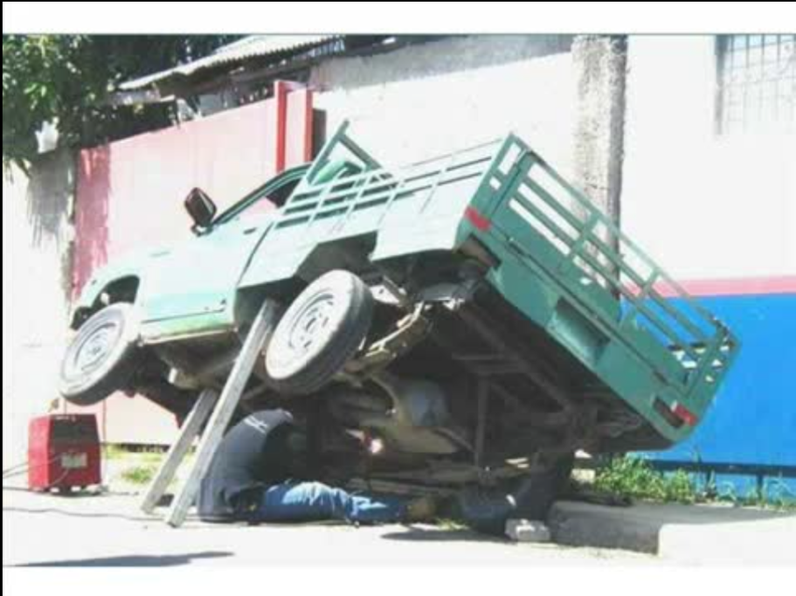
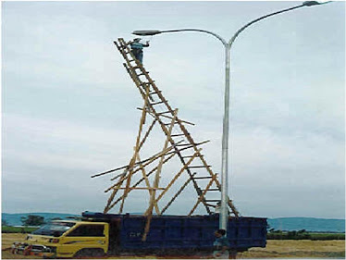
Actos inseguros más frecuentes
Llevar a cabo operaciones sin previo adiestramiento.
Ejecutar el trabajo a velocidad no indicada.
Bloquear o quitar dispositivos de seguridad.
Realizar acciones de mantenimiento en líneas de energía viva, sin bloqueo.
Usar herramientas inadecuadas.
Hacer bromas en el sitio de trabajo.

